Slide 1
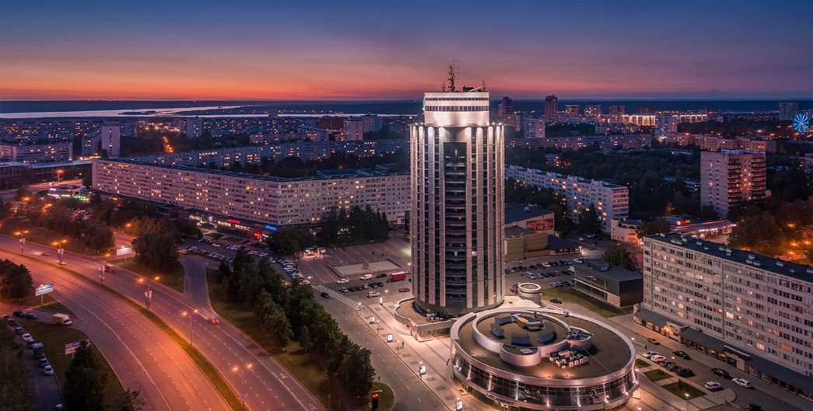
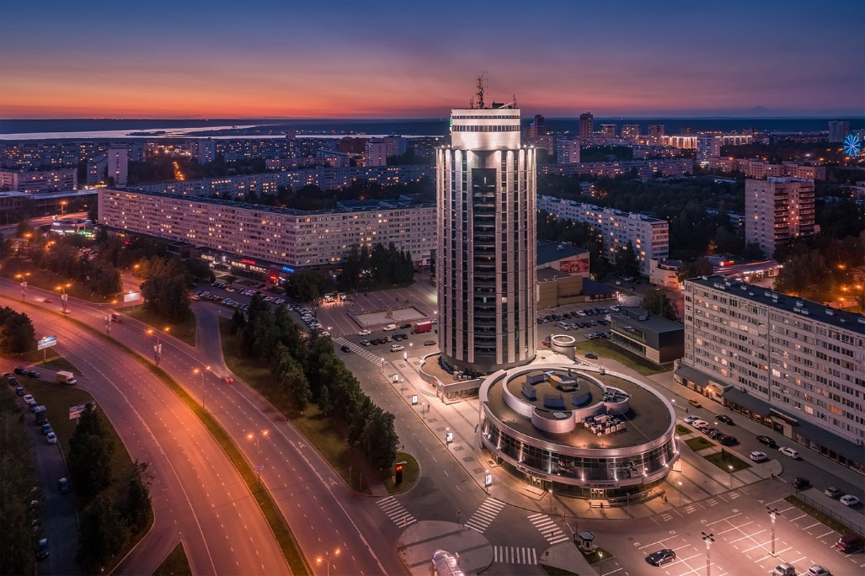
Публичные слушания
по проекту бюджета муниципального образования город Набережные Челны
на 2025 год и плановый период 2026 и 2027 годов
Мулюкова Светлана Рафаильевна
Заместитель Руководителя
Исполнительного комитета,
начальник управления финансов

Slide 2



Особенности формирования бюджета города
на 2025 -2027 годы
Наименование | 2025 год ,% | 2026 год,% | 2027 год,%
Налог на доходы физических лиц
Норматив отчисления от налога в бюджет города по Бюджетному Кодексу Российской Федерации | 15 | 15 | 15
Дополнительный норматив отчислений, доведенный Министерством финансов Республики Татарстан | 12,4705 | 12,2307 | 12,0034
Акцизы
Дифференцированный норматив отчислений в местные бюджеты от акцизов на нефтепродукты, формирующие дорожный фонд | 4,2034 | 4,2034 | 4,2034

Slide 3
Динамика плановых показателей бюджета на 2025 год и на плановый период 2026 и 2027 годов
(млн рублей, %)

Slide 4
Динамика плановых показателей
за 2023-2025 годы (млн рублей, %)
18 284

Slide 5
НАЛОГ НА ДОХОДЫ ФИЗИЧЕСКИХ ЛИЦ
(млн рублей)

Slide 6
НАЛОГИ НА СОВОКУПНЫЙ ДОХОД
Динамика количества налогоплательщиков
 | 2022 | 2023 | Оценка за 2024 год | Отклонение 2024/2023
По упрощенной системе налогообложения | 16 405 | 16 838 | 17 413 | +575
По патентной системе налогообложения | 4 838 | 5 230 | 5 689 | + 320
Количество патентов | 7 315 | 7 977 | 8 147 | + 170

Slide 7
Динамика плановых показателей бюджета
на 2025 год и на плановый период 2026 и 2027 годов (млн рублей, %)

Slide 8
Поступление налога на доходы
физических лиц по годам (млн руб.)

Slide 9
АКЦИЗЫ (млн рублей)
Наименование доходов бюджета | 2025 год | Доля, % | 2026 год | Доля, % | 2027 год | Доля, %
НАЛОГОВЫЕ ДОХОДЫ | 9 360 | 92 | 9 911 | 92 | 10 473 | 93
в том числе:
Акцизы | 67 | 0,6 | 69 | 0,6 | 71 | 0,6

Slide 10
НАЛОГИ НА СОВОКУПНЫЙ ДОХОД
(млн рублей)
Наименование доходов бюджета | 2025 год | Доля, % | 2026 год | Доля, % | 2027 год | Доля, %
Налоги на совокупный доход | 1 479 | 15 | 1 530 | 14 | 1 584 | 14
в том числе:
Упрощенная система налогообложения | 1 279 | 13 | 1 330 | 12 | 1 383 | 12
Патентная система налогообложения | 200 | 2 | 200 | 2 | 200 | 2
Единый сельскохозяйственный налог | 0,2 | 0,002 | 0,2 | 0,002 | 0,2 | 0,002

Slide 11
ИМУЩЕСТВЕННЫЕ НАЛОГИ
(млн рублей)
Наименование доходов бюджета | 2025 год | Доля, % | 2026 год | Доля, % | 2027 год | Доля, %
Земельный налог | 406 | 4 | 406 | 4 | 406 | 4
Налог на имущество физических лиц | 448 | 4 | 461 | 4 | 475 | 4

Slide 12
НАЛОГ на имущество физических лиц
Наименование | 2021 год | Темп, % | 2022 год | Темп, % | 2023 год | Темп, %
Количество строений, помещений и сооружений | 205 428 | 103 | 210 443 | 102 | 220 983 | 105
Количество налогоплательщиков | 278 059 | 101 | 278 498 | 100,2 | 285 836 | 102,5
Сумма налога, подлежащая уплате | 454 401 | 119 | 445 716 | 98 | 475 448 | 106,7

Slide 13
ПРОЧИЕ НАЛОГОВЫЕ ДОХОДЫ
(млн рублей)
Наименование доходов бюджета | 2025 год | Доля, % | 2026 год | Доля, % | 2027 год | Доля, %
Государственная пошлина | 83 | 0,8 | 83 | 0,8 | 83 | 0,8
Налог на добычу общераспространенных полезных | 9 | 0,1 | 9 | 0,1 | 9 | 0,1
Налог на игорный бизнес | 1 | 0,01 | 1 | 0,01 | 1 | 0,01

Slide 14
Налог на игорный бизнес
Наименование | 2021 год | Темп, % | 2022 год | Темп, % | 2023 год | Темп, %
Количество налогоплательщиков | 19 | +10 | 22 | +3 | 16 | -6
Пункты приема ставок букмекерских контор | 15 | -2 | 14 | +1 | 14 | -

Slide 15
НЕНАЛОГОВЫЕ ДОХОДЫ
(млн рублей)

Slide 16
Структура неналоговых доходов бюджета города (млн рублей)
Наименование доходов бюджета | 2025 год | Доля, % | 2026 год | Доля, % | 2027 год | Доля, %
НЕНАЛОГОВЫЕ ДОХОДЫ | 806 | 8 | 813 | 8 | 824 | 7
в том числе:
Доходы от использования имущества, находящегося в муниципальной собственности | 580 | 6 | 584 | 5 | 592 | 5
арендная плата за землю | 459 | 5 | 460 | 4 | 466 | 4
доходы от сдачи в аренду имущества | 40 | 0,4 | 41 | 0,4 | 41 | 0,4
прочие доходы от использования имущества и прав, находящихся в муниципальной собственности | 19 | 0,2 | 19 | 0,2 | 19 | 0,2
доходы поступающие в рамках договора за предоставление права на размещение и эксплуатацию НТО, рекламных конструкций | 61 | 0,6 | 64 | 0,6 | 66 | 0,6

Slide 17
Доходы, поступающие от размещения и эксплуатации нестационарного торгового объекта, рекламных конструкций
Количество договоров | 2021 год | 2022 год | 2023 год | 2024 год
Рекламные конструкции | 429 | 112 | 71 | 71
Объекты нестационарной торговли | 181 | 166 | 151 | 152

Slide 18
Структура неналоговых доходов бюджета города (млн рублей)
Наименование доходов бюджета | 2025 год | Доля,% | 2026 год | Доля,% | 2027 год | Доля,%
НЕНАЛОГОВЫЕ ДОХОДЫ | 806 | 8 | 813 | 8 | 824 | 7
в том числе:
Доходы от использования имущества, находящегося в муниципальной собственности | 580 | 6 | 584 | 5 | 592 | 5
Плата за негативное воздействие на окружающую среду | 27 | 0,3 | 27 | 0,3 | 27 | 0,2
Доходы от оказания платных услуг и компенсации затрат государства | 6 | 0,06 | 6 | 0,06 | 6 | 0,05
Доходы от продажи материальных и нематериальных активов | 156 | 1,5 | 157 | 1,5 | 158 | 1,4
Штрафы, санкции, возмещение ущерба | 36 | 0,4 | 38 | 0,4 | 40 | 0,4

Slide 19
Структура неналоговых доходов бюджета города (млн рублей)
Наименование доходов бюджета | 2025 год | Доля,% | 2026 год | Доля,% | 2027 год | Доля,%
НЕНАЛОГОВЫЕ ДОХОДЫ | 806 | 8 | 813 | 8 | 824 | 7
в том числе:
Доходы от использования имущества, находящегося в муниципальной собственности | 580 | 6 | 584 | 5 | 592 | 5
Плата за негативное воздействие на окружающую среду | 27 | 0,3 | 27 | 0,3 | 27 | 0,2
Доходы от оказания платных услуг и компенсации затрат государства | 6 | 0,06 | 6 | 0,06 | 6 | 0,05
Доходы от продажи материальных и нематериальных активов | 156 | 1,5 | 157 | 1,5 | 158 | 1,4
Штрафы, санкции, возмещение ущерба | 36 | 0,4 | 38 | 0,4 | 40 | 0,4

Slide 20

Индексы – дефляторы для формирования расходной части бюджета города на 2025 – 2027 годы
Наименование | 2025 год | 2026 год | 2027 год
Инфляция, (рост %) | 104,0 | 104,0 | 104,0
Заработная плата работников муниципальных учреждений | доведение до МРОТ
 | + 10,0 % | + 10,0 % | +10,0 %
Заработная плата отдельных категорий работников бюджетной | в соответствии с Указами Президента РФ от 07.05.2012г. №597, от 01.06.2012г. №761, от 28.12.2012г. №1688
Заработная плата в органах муниципального управления | + 5,0 % | + 5,0 % | + 5,0 %
Продукты питания, медикаменты | + 4 % | + 4 % | + 4 %
Коммунальные услуги | с 01.07.2025 г. на 7,1 % | с 01.07.2026 г. на 4,5 % | с 01.07.2027 г. на 4,0 %
Остальные расходы | на уровне 2024 г.

Slide 21
Расходы бюджета города Набережные Челны
на 2024 - 2027 годы (млн рублей)

Slide 22
Структура организаций
в динамике 2023 – 2025 годы
Наименование | 2022/2023 |  | 2023/2024 |  | 2024/2025
 | Количество
 | организации | учеников/ воспитанников | организации | учеников/ воспитанников | организации | учеников/ воспитанников
Школы | 68 | 68 273 | 69 | 70 527 | 70 | 71 725
Детские сады | 131 | 31 846 | 131 | 30 298 | 131 | 28 749
Учреждения дополнительного образования | 23 | 22 619 | 23 | 22 619 | 23 | 22 619
Спортивные школы | 16 | 8 681 | 16 | 8 632 | 16 | 7 965

Slide 23
Структура бюджета
в динамике 2023 – 2025 годы (млн рублей)
Наименование | 2023 год | 2024 год | 2025 год | Отклонение,2025/2024 %
Фонд оплаты труда | 9 932 | 11 343 | 13 801,2 | 121,7
Коммунальные расходы | 951,5 | 1 040,5 | 1 136,6 | 109,2
Расходы на питание детей и выплату компенсации части родительской платы за посещение дошкольных образовательных учреждений, выплаты опекунам | 851,6 | 882,3 | 915,9 | 103,8
Обязательные платежи (налоги) | 405,4 | 453,7 | 503,4 | 110,9
Прочие (связь, транспортные расходы, приобретение материальных запасов, резервный фонд и т. д.) | 1 082,9 | 1 100,9 | 1 268,1 | 115,2
Благоустройство и содержание городского хозяйства | 1 043,8 | 1 005,3 | 1 016,5 | 101,1
Капитальный ремонт жилого фонда | 267,3 | 267,3 | 267,3 | 100,0
ИТОГО | 14 534,5 | 16 093 | 18 909 | 113,6

Slide 24
Расходы бюджета города Набережные Челны
на 2025 год (млн руб.)
Экономическая структура бюджета

Slide 25
Функциональная структура бюджета
в динамике 2023 – 2025 годы (млн рублей)
Наименование | 2023 год | 2024 год | 2025 год | Отклонение,%
Общее образование | 5 813,5 | 6 701,8 | 7 364,4 | 109,9
Дошкольное образование | 3 912,6 | 4 367,3 | 5 234,8 | 119,9
Дополнительное образование | 732,4 | 802,8 | 1 013,3 | 126,2
Всего образование | 10 458,5 | 11 871,9 | 13 612,5 | 114,7
Молодежная политика | 169,9 | 180,9 | 226,9 | 125,4
Культура | 434 | 606,4 | 732,9 | 120,9
Физическая культура и спорт | 696,8 | 739,3 | 835,4 | 113,0
Социальная политика | 612,7 | 578,3 | 607,8 | 105,1
Национальная экономика | 676,4 | 700 | 717,4 | 102,5
Жилищно – коммунальное хозяйство | 697,9 | 714,8 | 712,8 | 99,7
Охрана окружающей среды | 20 | 15 | 19,5 | 129,7
Прочие | 768,2 | 686,7 | 818,9 | 119,3
Итого | 14 534,5 | 16 093 | 18 284 | 113,6

Slide 26
Расходы бюджета города Набережные Челны
на 2025 год

Slide 27
Расходы бюджета по отраслям
«Национальная экономика» и «Охрана окружающей среды» в динамике за 2023 - 2025 годы (тыс. рублей)
Наименование | 2023 год | 2024 год | 2025 год
1. «Национальная экономика», в том числе: | 696 445 | 700 010 | 717 388
Дорожное хозяйство | 565 290 | 539 310 | 539 310
Муниципальный дорожный фонд | 55 000 | 64 257 | 66 655
Проектно - изыскательские работы | 5 000 | 5 000 | -
Мероприятия по землеустройству и землепользованию | 18 000 | 18 000 | 18 000
Мероприятия по предупреждению и ликвидации болезней животных, их лечению, защите населения от болезней, общих для человека и животных | 12 916 | 13 199 | 13 184
Содержание и ремонт гидротехнических сооружений | 239 | 239 | 239
Организация пассажирских перевозок городским транспортом | 40 000 | 60 005 | 80 000
2. «Охрана окружающей среды» природоохранные мероприятия | 20 000 | 15 000 | 19 456

Slide 28
Расходы бюджета по отрасли
«Жилищно-коммунальное хозяйство»
в динамике за 2023 - 2025 годы (тыс. рублей)
Наименование | 2023 год | 2024 год | 2025 год
«Жилищно-коммунальное хозяйство», в том числе: | 702 643 | 714 726 | 712 784
Капитальный ремонт жилого фонда | 267 347 | 267 347 | 267 347
Содержание и ремонт сетей уличного освещения | 143 500 | 170 683 | 172 963
Озеленение города, благоустройство придорожной инфраструктуры, содержание парков и скверов | 247 715 | 227 741 | 227 741
Контроль и надзор в области долевого строительства многоквартирных домов и иных объектов недвижимости | 3 475 | 3 475 | 4 084
Водоснабжение фонтанов, полив газонов | 1 792 | 1 857 | 2 382
Организация и содержание мест захоронения | 8 142 | 14 800 | 23 000
Прочие | 30 672 | 28 823 | 15 267

Slide 29
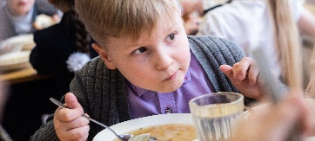
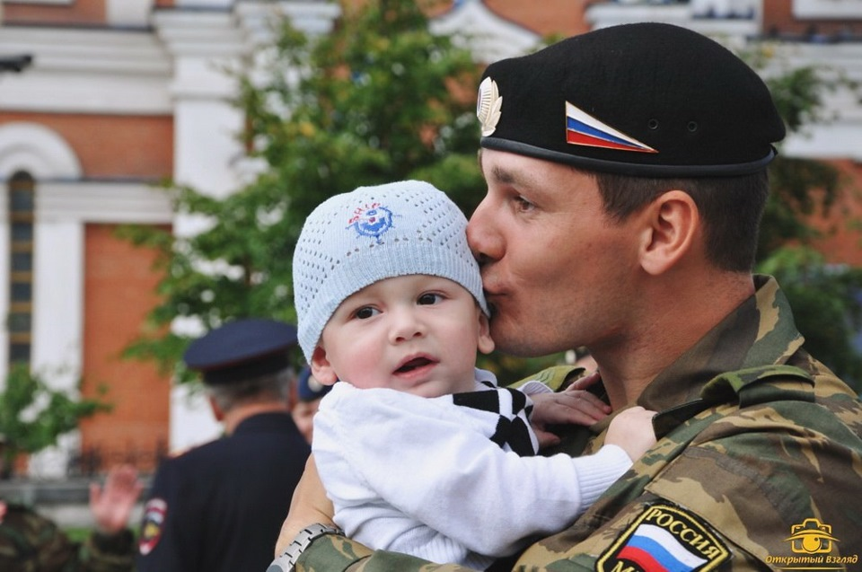


Финансирование социальных расходов
2023 - 2025 годы (млн рублей)
Наименование расходов | 2023 | 2024 | 2025 | %
на бесплатное питание обучающихся | 475,1 | 536 | 555 | 103,5
на содержание детей в семье опекуна и приемной семье, вознаграждение приемному родителю | 88,7 | 88,1 | 90,0 | 102,2
на возмещение части родительской платы за присмотр и уход за ребенком в детском саду | 159,4 | 159,4 | 159,4 | 100,0
дотация на удешевление стоимости путевок в загородные и пришкольные лагеря | 145,8 | 157,1 | 163,0 | 103,8

Slide 30
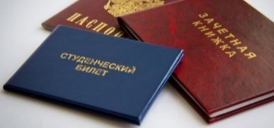

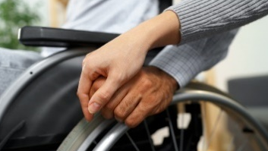
Финансирование социальных расходов
2023 - 2025 годы (млн рублей)
Наименование расходов | 2023 | 2024 | 2025 | %
на целевое обучение студентов | 4,0 | 4,1 | 4,2 | 102,4
оказание банных услуг льготной категории населения | 4,7 | 5,0 | 5,7 | 114,0
на социальную поддержку ветеранов и инвалидов, детей – инвалидов и на проведение мероприятий, посвященных памятным датам | 6,2 | 6,7 | 6,7 | 100,0

Slide 31
Параметры бюджета муниципального образования город Набережные Челны на 2025 год и плановый период 2026 и 2027 годы (тыс. рублей)
Бюджет на 2025 год
и плановый период 2026 и 2027 годы
сбалансирован:
2025 год
2026 год
2027 год
18 284 049,47
19 532 556,94
20 858 150,18
ДОХОДЫ
РАСХОДЫ

